Slide 1
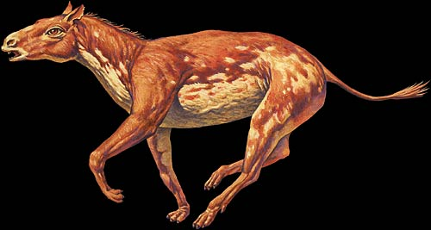
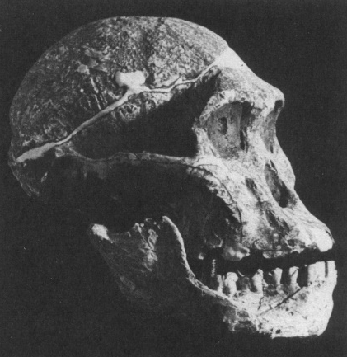
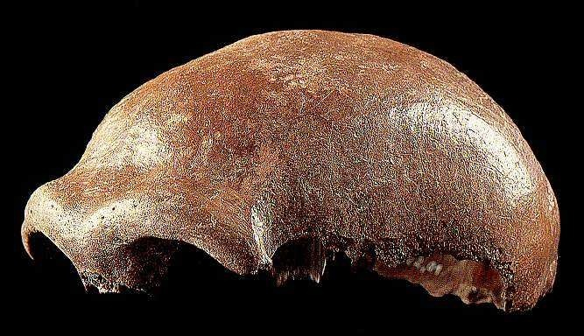
NEOGEN
Razvoj flore i faune
Notes:
1

Slide 2
ŽIVOT U NEOGENU I KVARTARU
Granica paleogena i neogena nije obilježena dramatičnim evolucijskim ili tektonskim događajima
Klimatske prilike se značajnije mijenjaju: svijet postaje hladniji i suši
Nastaju pustinje u Africi i Aziji, šume su zamijenjene stepama , prerijama i tundrama
Polovi su postali termalno izolirani i prekriveni ledenim pokrovom
Pleistocen: izmjena glacijala i interglacijala
Raspored kontinenata približava se današnjem rasporedu – povremeno egzistiraju kopneni mostovi, npr. Panamska prevlaka, Beringov most i sl.
Biljni i životinjski svijet mijenja se u skladu s klimatskim promjenama, ali sve je više vrsta koje postoje i danas
Značajniji evolucijski pomak bilježe vertebratni organizmi i na kopnu i u moru
Progresivni razvoj inteligencije – razvoj hominida

Slide 3
ŽIVOT U MORU

Slide 4
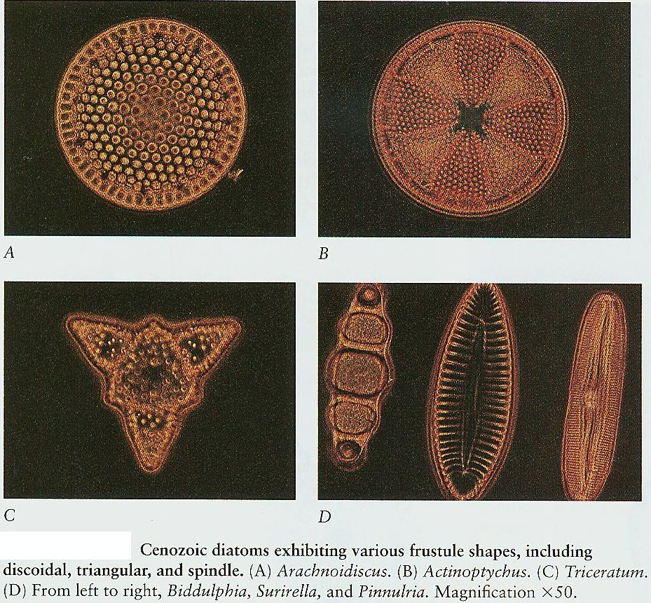
FITOPLANKTON
DIJATOMEJE doživljavaju nagli procvat u miocenu > osobito slatkovodne dijatomeje (Pennales) – razvoj oko 2000 vrsta

Slide 5
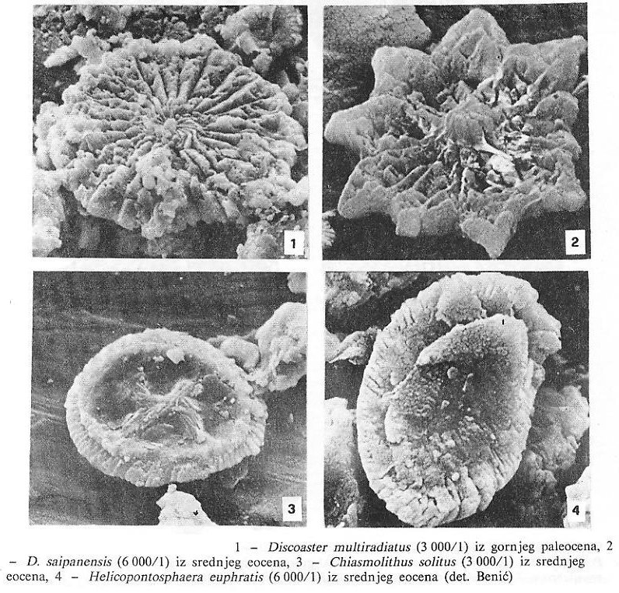
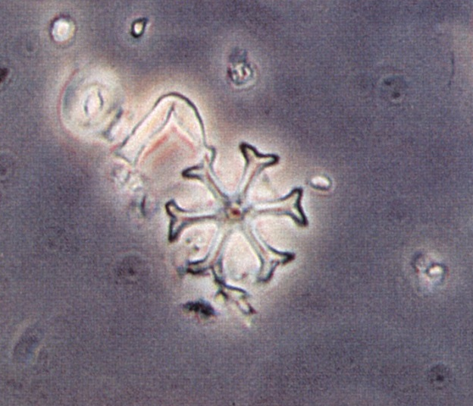
FITOPLANKTON
Kokolitoforidi se uspijevaju oporaviti nakon krednog izumiranja
Rod Discoaster (ima karakteristične zvjezdolike kokolite) sadrži brojne provodne vrste za paleogenski period
Prva pojava diskoastera zabilježena u mlađem paleocenu (prije oko 60 mln god), a izumiru krajem pliocena (prije oko 2 mln god)
Chiasmolithus solitus, E
Discoaster challengeri, Pc
Discoaster saipanensis, E
Discoaster multiradiatus, Pc

Slide 6
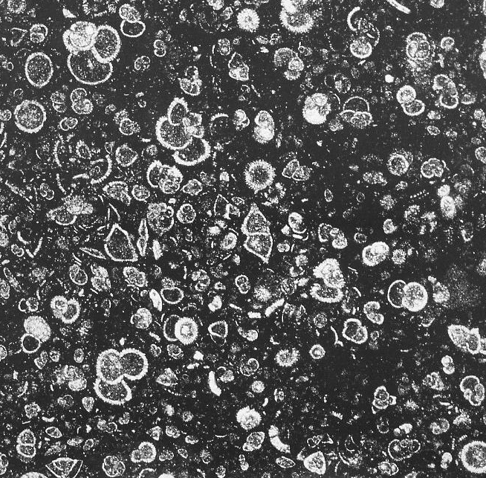
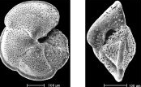
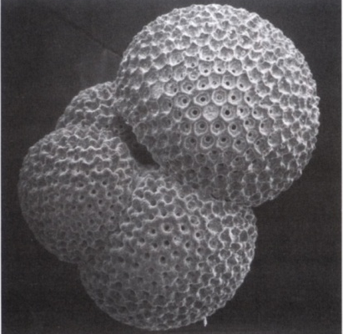
PLANKTONSKE FORAMINIFERE
Zahlađenje mora u pliocenu (5,33–2,59 mln god) pogoduje razvoju planktonskih rodova foraminifera
Globorotaliidae
Globigerinidae

Slide 7
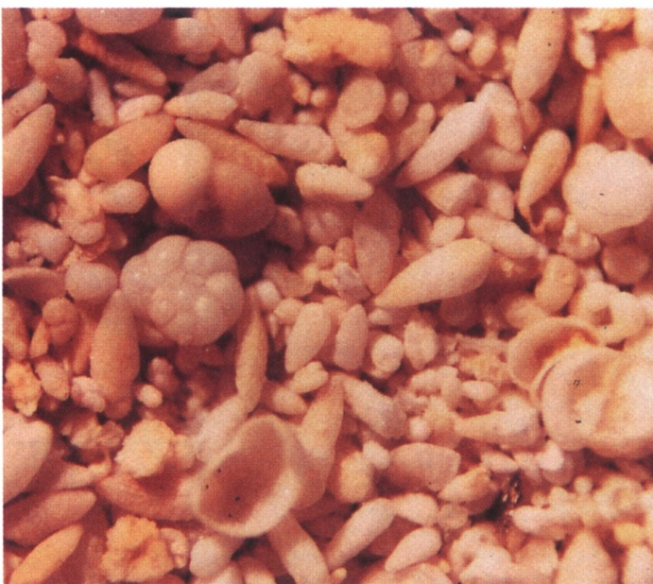
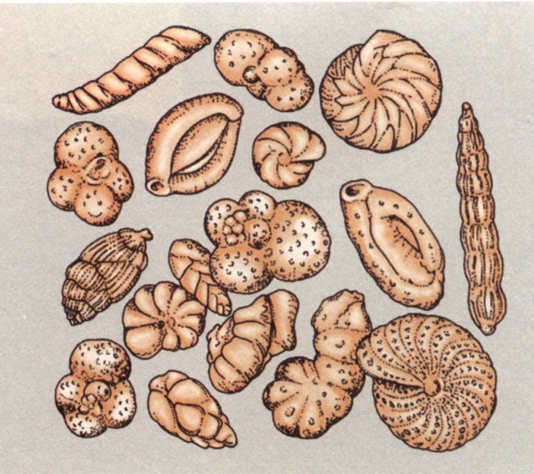
BENTIČKE FORAMINIFERE
Neogenske (miocenske) bentičke foraminifere su znatno manje od paleogenskih, raznovrsne su i miocenske foraminifere u naslagama Paratetisa vrlo su slične modernim foraminiferama, primjerice Jadranskog mora.
A – Uvigerina cubana, gornji miocen
B – Cibicides americanus, donji miocen
Miocenske foraminifere

Slide 8
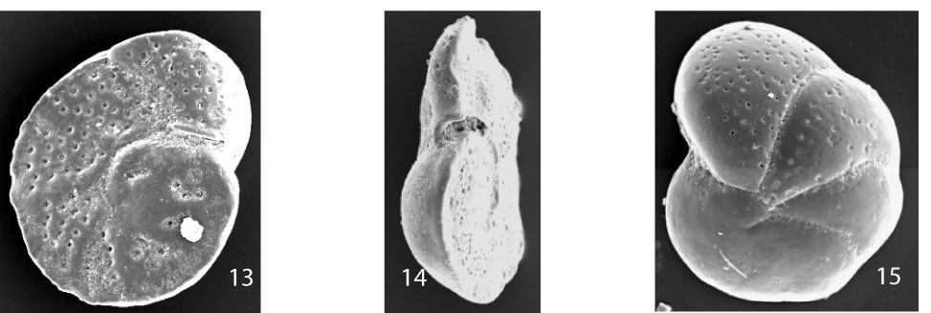
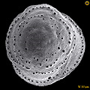
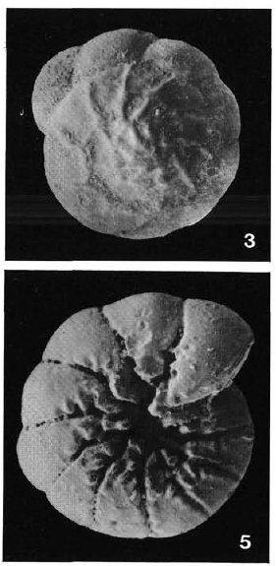
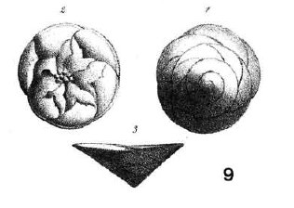
Neogenske bentičke foraminifere
Cibicides Pc – rec.
Asterigerinata
Ammonia M – rec.

Slide 9
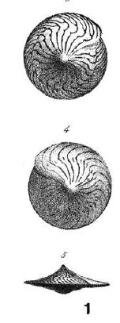
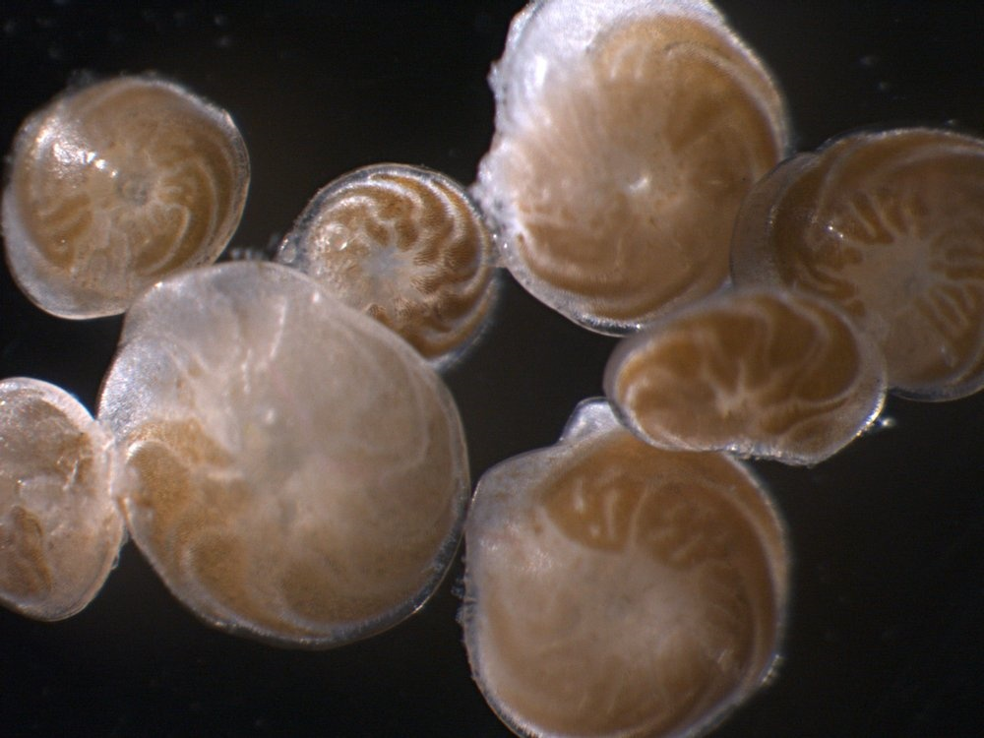
Neogenske bentičke foraminifere
Amphistegina, recentna
Amphistegina

Slide 10
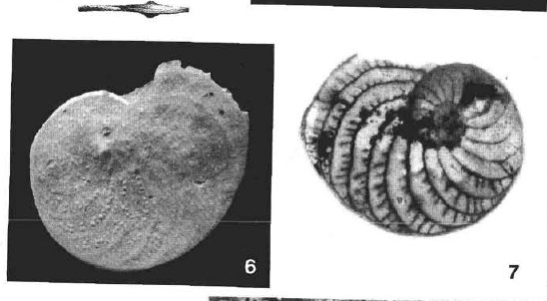
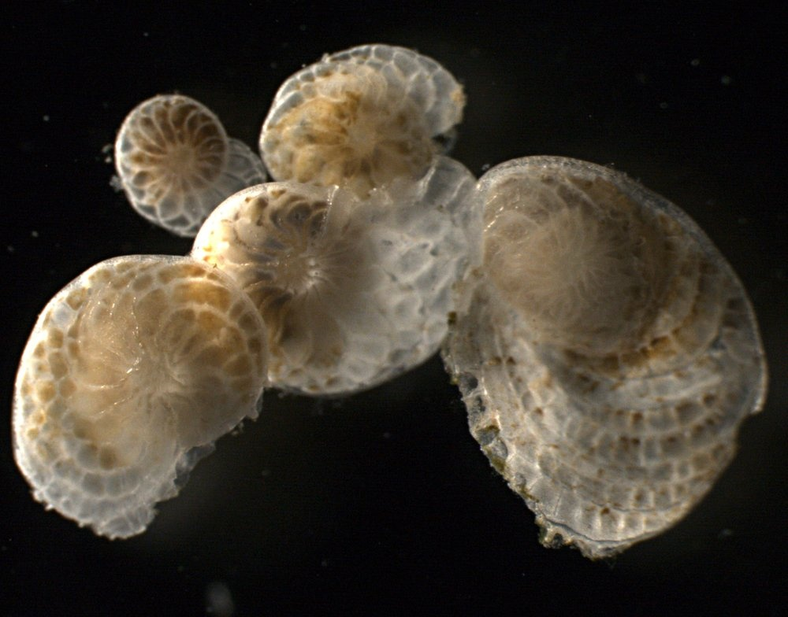
Neogenske bentičke foraminifere
Heterostegina E – rec.
Heterostegina, recentna

Slide 11
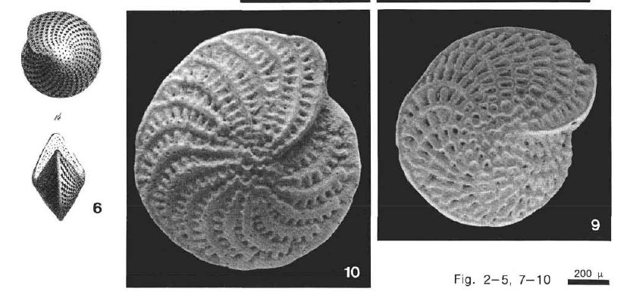
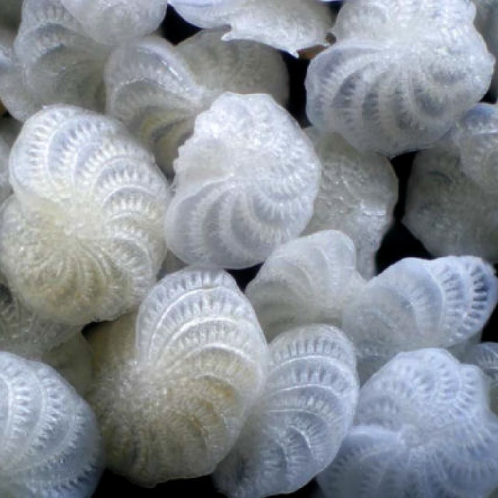
Neogenske bentičke foraminifere
Elphidium E – rec.
Elphidium, recentni

Slide 12
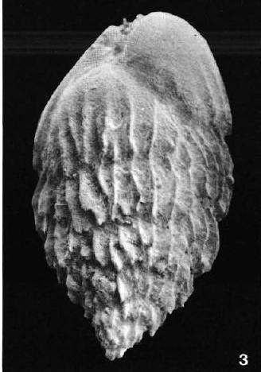
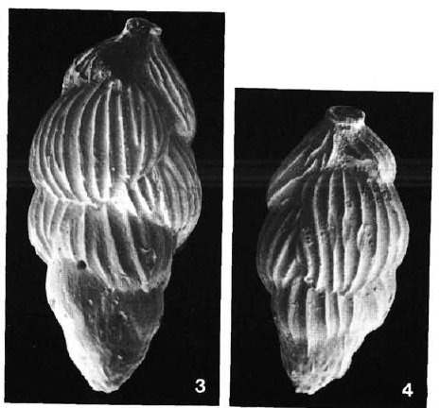
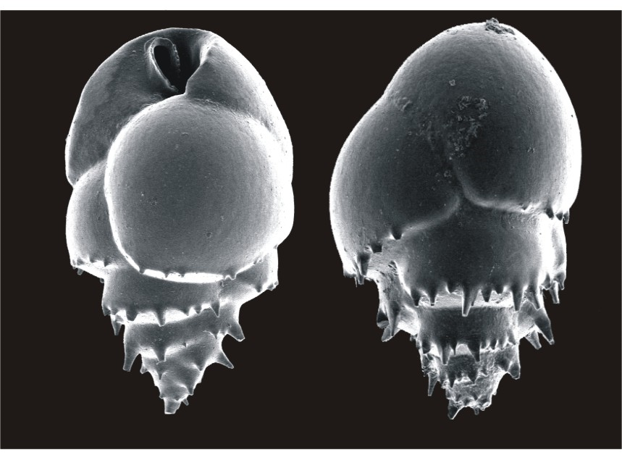
Neogenske bentičke foraminifere
Uvigerina E – rec.
Bulimina E – rec.

Slide 13
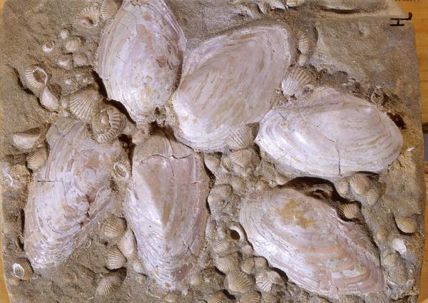
miocen
ŠKOLJKAŠI I PUŽEVI
U miocenu su brojni ŠKOLJKAŠI – neki rodovi i vrste značajni su i stratigrafski: brojne vrste roda Congeria (npr. Congeria rhomboidea, Congeria zagrabiensis, Congeria croatica, Congeria banatica), Unio, Cardium, Paradacna abichi, Limnocardium, Pecten, Solenomya, Amussium (sličan Pectenu), Mactra…
Congeria
Unio
Unio (velike školjke), Cardium (rebraste) i Congeria (male, glatkih ljuštura; sredina lijevo na slici), donji miocen
Cardium

Slide 14

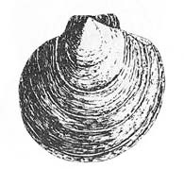

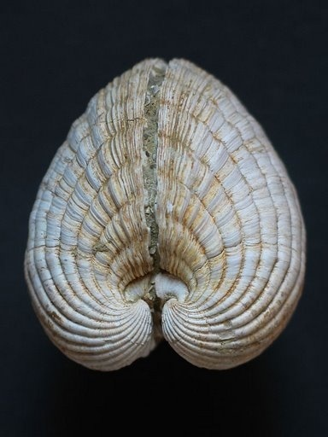

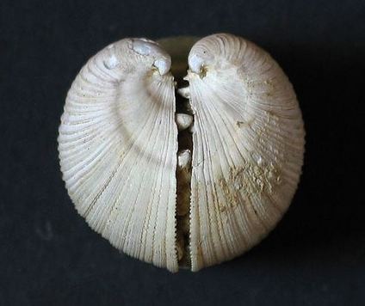
Solenomya M – rec.
Amussium, baden
Paradacna abichi panon
Paradacna abichiformis, panon
Lucina
Cardita

Slide 15

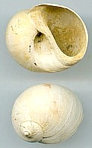
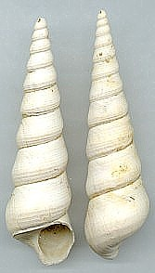
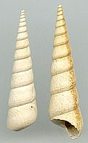
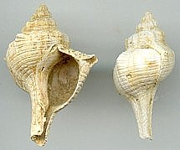
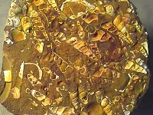
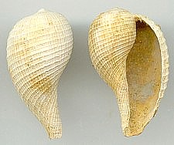
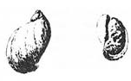
Tijekom miocena također su brojni i raznoliki miocenski PUŽEVI (Cerithium, Turritella, Natica, Ficus, Murex, Radix croatica, Ancilla, Fusus, Conus…)
Murex M – rec.
Natica Ol – rec.
Subula, 8 cm
Ficus, 4 cm
Radix croatica
Turritella E – rec.

Slide 16
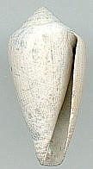
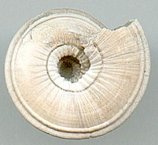
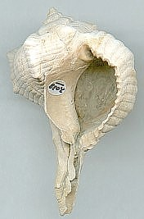
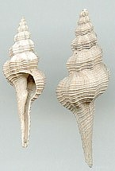
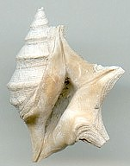
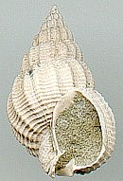
pliocen
U pliocenu veliku promjenu doživljavaju mekušci (smanjenje broja vrsta, naročito puževa), a uzrokom se smatraju klimatske promjene i njihov odraz na mora. I dalje su prisutni rodovi Conus, Murex, Fusinus…
Conus E – rec.
Architectonica, 2,5 cm
Murex M – rec.
Hinia Pliocen – rec.
Aporrhais, 4 cm
Fusinus, 4,5 cm

Slide 17
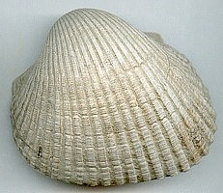
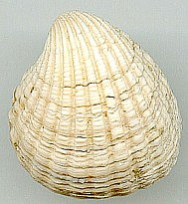


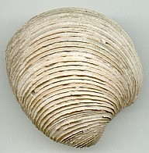
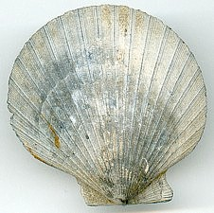
Pliocenski ŠKOLJKAŠI
SCAPHOPODA (koponošci)
– pripadaju mekušcima;
rod Dentalium
Dentalium pliocen – rec.
Arca, 6 cm
Cardita, 3 cm
Venus, 5 cm
Chlamys M – rec.

Slide 18
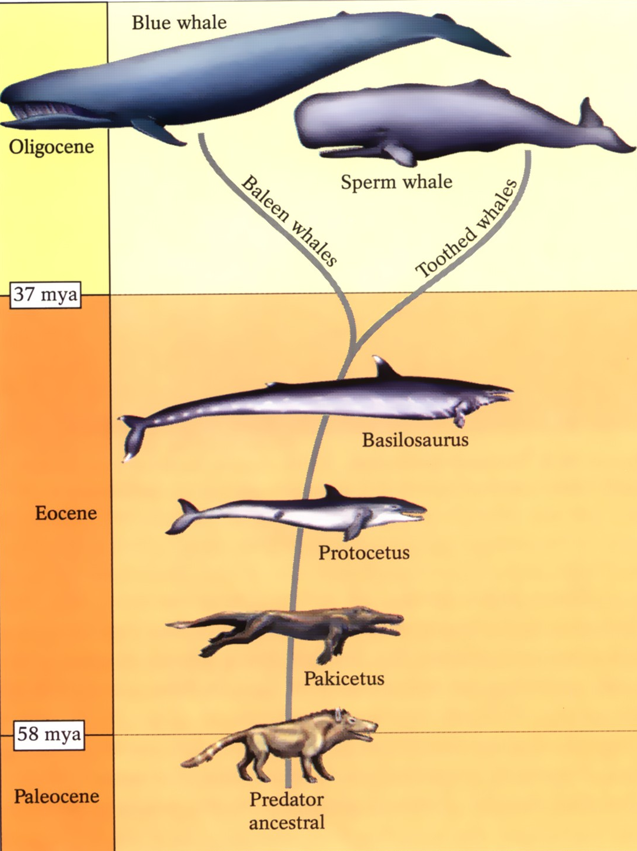
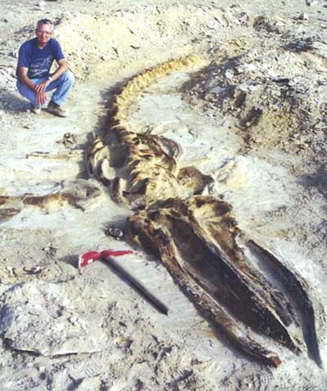
Tijekom neogena najznačajniji evolucijski napredak doživljavaju KITOVI, javljaju se nove vrste, osim mesojednih (kitovi zubani) razvijaju se i kitovi koji se hrane zooplanktonom (kitovi usani )
U donjem miocenu javljaju se DUPINI kao zasebna skupina sisavaca u moru
MORSKI SISAVCI - kitovi
Miocenski kit Mesocetus hungaricus

Slide 19
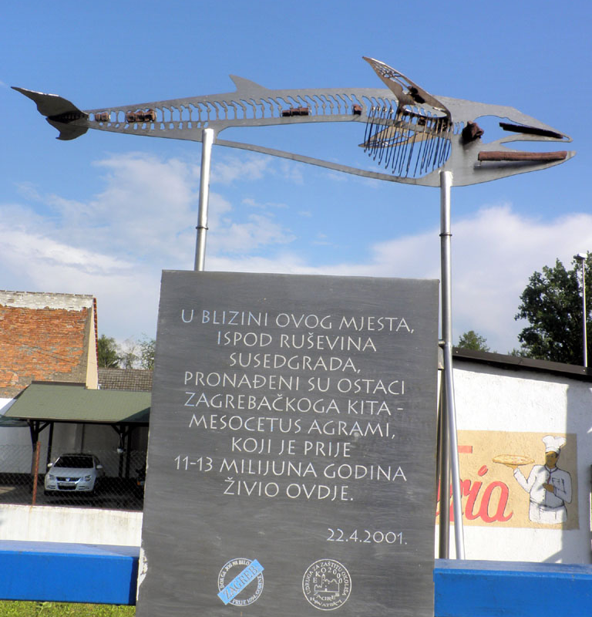
Miocenski kit Mesocetus agrami, nađen je u naslagama sarmata Podsuseda, duljine 6 m, kit usan

Slide 20
ŽIVOT NA KOPNU

Slide 21
  FLORA
Neogen je doba zeljastih biljaka, rasle na područjima na kojima su nestale šume
Još intenzivniji razvoj trava nego u oligocenu
Klima (hladnija i suša) utječe na razvoj prerija i savana

Slide 22
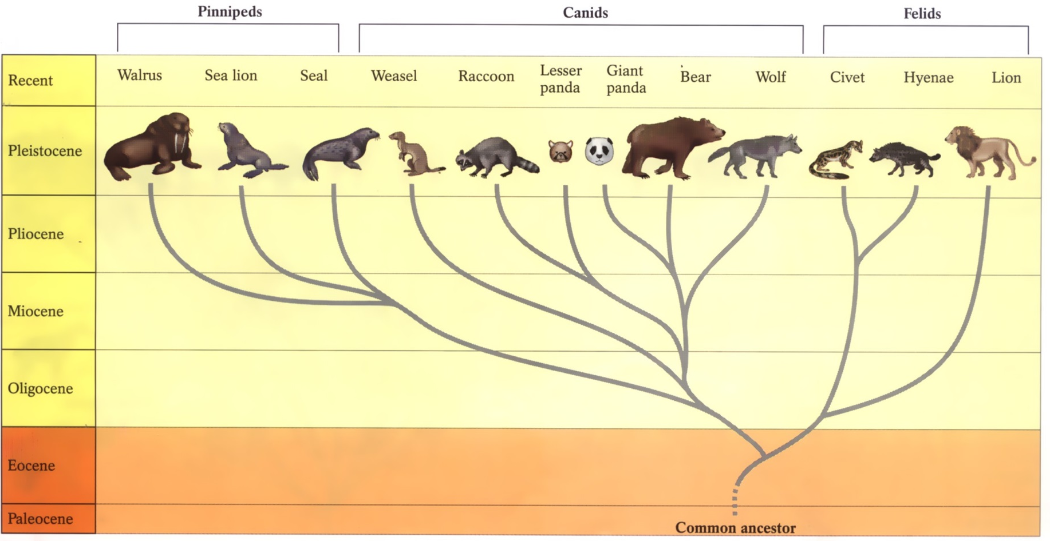
  FAUNA
CARNIVORA - “moderne” zvijeri
U miocenu skupina zvijeri doživljava svoj procvat
Imamo predstavnike svih triju glavnih skupina: Felidae, Canidae (divlji psi, vukovi, medvjedi, rakuni, lasice…) i Pinnipedae (morževi, tuljani i morski lavovi)
Svi su mesojedi i predatori

Slide 23
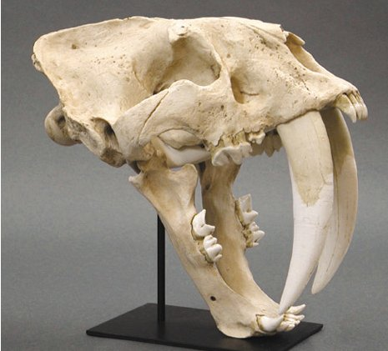


CARNIVORA - “moderne” zvijeri
Tijekom kvartara zvijeri se dalje razvijaju – poznata je sabljozuba mačka (Smilodon), lavovi i druge velike mačke
Najpoznatiji je pleistocenski rod Smilodon (sabljozubi “tigar” ili mačka) >
živio prije 2,5 mln god – 10.000 god

Slide 24




Ursus spelaeus, specifičan za mlađi pleistocen, veći od današnjih medvjeda, dug do 3 m, težine do 1 t, prednje noge više od stražnjih
Čeljust spiljskog medvjeda, Veternica

Slide 25


POLUKOPITARI (Subungulata)
Evolucija rilaša >
Moeritherium se smatra ishodištem ostalih rilaša
U starijem oligocenu razvio se Palaeomastodon s povećanim sjekutićima u gornjoj i donjoj čeljusti, imao malo rilo
Mastodonti se dalje razvijaju u miocenu
Palaeomastodon

Slide 26


Evolucija rilaša
Ambelodon, miocenski mastodont
Mastodonti (stariji naziv za izumrle neogenske pretke današnjih slonova) se dalje razvijaju u miocenu
Razvoj slonova se nakon oligocenske pojave mastodonata (imaju razvijeno rilo i kljove) odvija u dva smjera > jedna je izumrla skupina (završava američkim mastodontom; srednji M – Pl), a iz druge skupine se kasnije razvijaju pleistocenski, tj. recentni rilaši

Slide 27



Odvojena u razvoju neogenskih mastodonta je izumrla skupina Deinotherium – zasebna skupina (mlađi M-Pl)
Dinotherium, miocen, lubanja dužine 1,5 m

Slide 28




PTICE
Tijekom neogena razvit će se u najveće ptice koje su ikad živjele poznate pod nazivom "terror birds"
Phorusrhacos, J. Amerika, miocen

Slide 29



"terror birds"
Njihovi ostaci nađeni su na područjima Sj. i J. Amerike, smatra se da su živjele do prije svega nekoliko milijuna god.
Titanis, Sj. Amerika, pliocen

Slide 30


ŽIVOT NA KOPNU
  KVARTAR
SISAVCI i dalje dominiraju kopnenim životom
Neke skupine uspijevaju se prilagoditi hladnim uvjetima i razvijaju nove rodove i vrste (vunasti nosorog, mamuti…), no većina životinja se, ovisno o klimatskim uvjetima glacijala i interglacijala, seli kontinentima zahvaljujući kopnenim mostovima
Megatherium, veliki ljenjivac, pleistocen
Doecrinus, pleistocenska krezubica

Slide 31




Najpoznatiji pleistocenski predstavnik rilaša je mamut (Mammuthus primigenius) – imao je debelo vunasto krzno koje ga je štitilo od hladnoće, živio uz rubove ledenjaka
Vunasti nosorog (Coelodonta antiquitatis) - najznačajniji nosorog u Pleistocenu

Slide 32

PARNOPRSTI KOPITARI
Najpoznatiji je Megaloceros, pripada jelenima, imao je veliko rogovlje čiji je raspon dostizao i 3,5 m, u holocenu izumro
Pleistocenski jelen koji živi i danas > Rangifer tarandus, sjeverni jelen
Dokaz glacijala > "hladi trio": vunasti nosorog, mamut i sjeverni jelen
Megaloceros

Slide 33


Fauna pliocena se ne razlikuje previše od faune miocena, no smatra se “vrhuncem doba sisavaca”
Pliocen je vrijeme velikih migracija, uslijed pojavljivanja novih kopnenih mostova: Beringov prolaz je bio kopno → sjevernoamerički konji sele u Aziju i Europu, dok mastodonti iz Azije prelaze u Ameriku
Prije oko 4 mln god započinje stvaranje Panamske prevlake → izmjena brojnih vrsta sisavaca između Sj. i J. Amerike

Slide 34

PRIMATES
Razvili su se izravno iz kukcojeda, a razlikujemo tri glavne skupine: polumajmune (Pg > rec), tarsoide (Pc, E) i antropoide (Ol > rec)
polumajmuni
(Prosimiae)
Platyrrhini, širokonosni
Catarrhini, uskonosni
pravi majmuni
(Anthropoidea)
čovjekoliki majmuni (Pongidae) i hominidi

Slide 35


Prvi fosilni nalazi HOMINIDA datiraju iz pliocena
(Pl počinje prije 5,33 mln god)
Nalazi ostataka pliocenskih hominida su pojedinačni te je još uvijek nejasan filogenetski prijelaz pliocenskog roda Australopithecus u rod Homo.
Glavna razlika ova dva roda je veći volumen mozga kod roda Homo.
nalazišta hominida

Slide 36


Ardipithecus ramidus (“Ardi”)
“root of the ground ape”
Vrsta koja se smatra najbližom (dosad otkrivenom) zajedničkom pretku hominida. Nalazište Middle Awash River (Aramis) u Etiopiji.
Starost 4,4 mln god.

Slide 37


Australopithecus afarensis (Lucy)
- najstariji poznati gotovo cjeloviti skeletni fosilni nalaz čovjekovih predaka, koji se su mogli dvonožno kretati
starost 3,2 mln god, oko 1 m visoka, težine oko 27 kg
nađen 1974. kod mjesta Hadar u sjevernoj Etiopiji

Slide 38


Australopithecus (Paranthropus) robustus
živio prije 2,2 – 1,6 mln god – masivna čeljust i zubi te “greben” na glavi koja nije uočen kod vrste A. africanus ili modernih ljudi
ostaci nađeni kod mjesta Swartkrans u JAR

Slide 39


U pleistocenu su značajni:
Homo erectus
Homo sapiens neanderthalensis i
Homo sapiens sapiens

Slide 40



Homo erectus
živio prije 2 mln god do 400.000 god – izdužena i plića lubanja, veći mozak od prijašnjih vrsta, ali još uvijek ima jaku robusnu čeljust i veće zube
Ostaci različite starosti na Javi (prvi nalaz), u Kini (blizini Pekinga), te Tanzaniji

Slide 41



Homo sapiens neanderthalensis
Živio prije oko 200.000 do 30.000 godina – snažan, ali manji od današnjeg čovjeka, imao izbočenu čeljust, nisko čelo i izražene očne kosti kod obrva
Brojni nalazi diljem svijeta: Neanderthal (Njemačka, 1856), Belgija (procijenjene starosti oko 30.000 god), Krapina (1899; najbrojnije nalazište), Francuska (La Chapelle; star oko 50.000 god), Irak (star između 70.000 i 40.000 god), ...
< nalaz iz Francuske
< nalaz iz Neandertala

Slide 42

Homo sapiens neanderthalensis
Krapina
- prvi nalazi 1899. god, starost oko 130.000 god
- najbrojnije nalazište: 874 ostatka ljudskog porijekla, sveukupno više od 5.000 predmeta

Slide 43

Progresivna upotreba alata (ARTEFAKTI) u pleistocenu
Paleolitik > najstarije kameno doba (traje do kraja pleistocena)
Holocen:
  srednje kameno doba (mezolitik),
  novo kameno doba (neolitik),
  brončano i željezno doba

